Slide 1
Nowoczesna profilaktyka raka szyjki macicy
Prof. Marek Spaczyński
Klinika Onkologii Ginekologicznej Uniwersytetu Medycznego w Poznaniu
Wydział Lekarski i Nauk o Zdrowiu, Uniwersytet Zielonogórski, Zielona Góra

Slide 2
Profilaktyka pierwotna
Szczepienia ochronne
Profilaktyka wtórna
Cytologia, testy hrHPV DNA

Slide 3
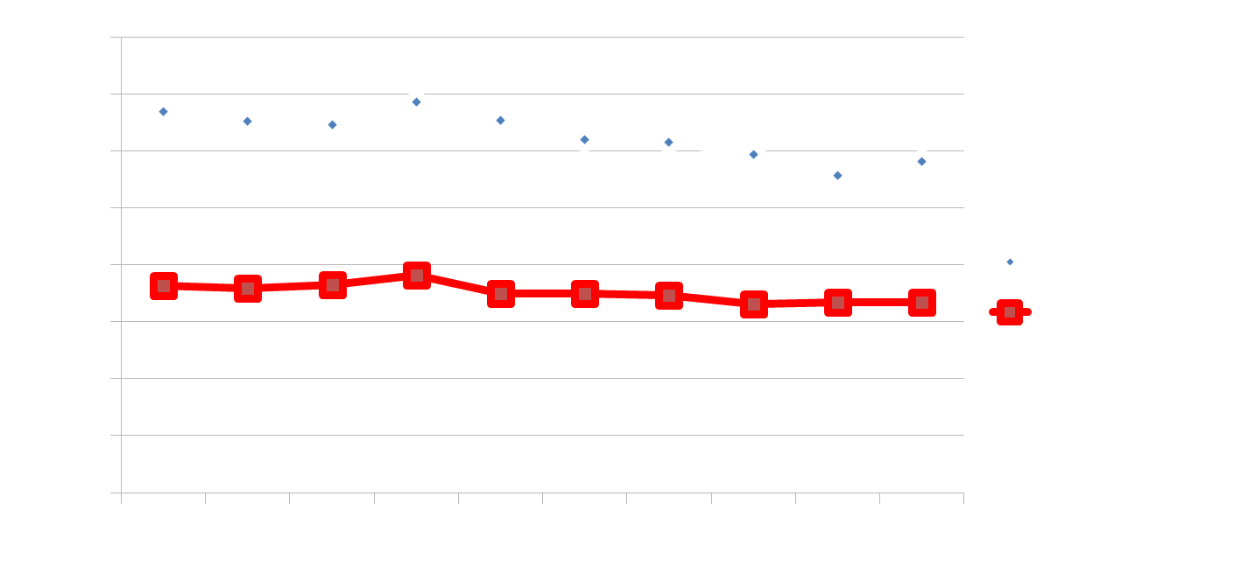
zachorowania i zgony w Polsce 2004-2013
Wg KRN
 | 2004 | 2005 | 2006 | 2007 | 2008 | 2009 | 2010 | 2011 | 2012 | 2013
zach | 3345 | 3263 | 3226 | 3431 | 3270 | 3102 | 3078 | 2668 | 2783 | 2909
zgony | 1819 | 1796 | 1824 | 1907 | 1745 | 1748 | 1735 | 1656 | 1669 | 1669

Slide 4
Polska na tle Europy - 2012
większa o 42%
PL: Wojciechowska Urszula, Didkowska Joanna. Zachorowania i zgony na nowotwory złośliwe w Polsce. Krajowy Rejestr Nowotworów, Centrum Onkologii - Instytut im. Marii Skłodowskiej - Curie.
UE: GLOBOCAN 2012 v1.0, Cancer Incidence and Mortality Worldwide: IARC CancerBase No. 11 [Internet]. Ferlay J, Soerjomataram I, Ervik M, Dikshit R, Eser S, Mathers C, Rebelo M, Parkin DM, Forman D, Bray, F.

Slide 5
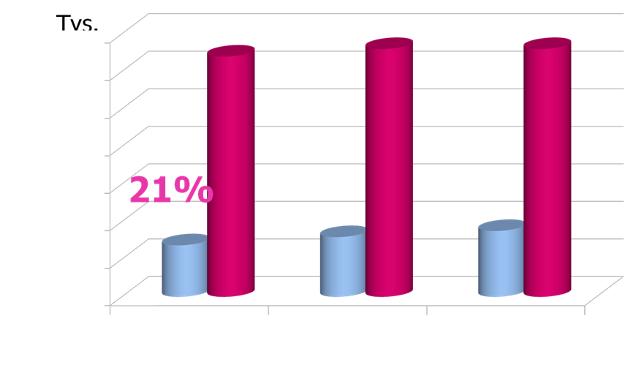
obecnie
prowadzony jest w wielu krajach
doprowadził do redukcji zachorowań
najczęściej prowadzony jest za pomocą testu PAP
jednak
nigdzie nie udało się całkowicie wyeliminować nowych zachorowań
- istnieje grupa kobiet nigdy niebiorących udziału w badaniach
- test PAP wykazuje umiarkowaną czułość i swoistość

Slide 6
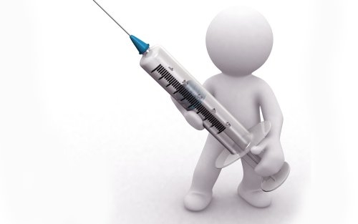
Jaka powinna być nowoczesna profilaktyka?
Nacisk na profilaktykę pierwotną
Duża czułość i swoistość = redukcja niepotrzebnej pogłębionej diagnostyki + redukcja kosztów
Powtarzalne wyniki
Automatyzacja = powtarzalność i kosztów
Powszechna – duża zgłaszalność

Slide 7
